Slide 1
CHƯƠNG 7: KINH TẾ VĨ MÔ TRONG NỀN KINH TẾ MỞ
Bộ môn Kinh tế học
Khoa Kinh tế

Slide 2
CHƯƠNG 7:KINH TẾ VĨ MÔ TRONG NỀN KINH TẾ MỞ
1. Nguyên tắc lợi thế so sánh trong thương mại quốc tế
2. Các chế độ tỷ giá
3. Cán cân thanh toán quốc tế
4. Thị trường ngoại hối
5. Tỷ giá hối đoái

Slide 3
1. NGUYÊN TẮC LỢI THẾ SO SÁNH TRONG THƯƠNG MẠI QUỐC TẾ
1.1. Đặc điểm của thương mại quốc tế
Tính chuyên môn hóa cao
Các bên tham gia đều có lợi
1.2. Cơ sở của thương mại quốc tế
Nguyên tắc lợi thế so sánh
Thuyết lợi thế một chiều của trường phái trọng thương
Lợi thế tuyệt đối (A.Smith)
Phân tích của Ricardo về lợi thế so sánh
1.3. Lợi ích kinh tế từ thương mại quốc tế

Slide 4
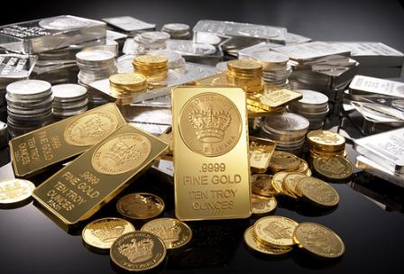
2. CÁC CHẾ ĐỘ TỶ GIÁ
2.1. Chế độ tỷ giá cố định
Trong chế độ tỷ giá này, Chính phủ duy trì khả năng chuyển đổi của đồng tiền tại mức tỷ giá cố định.

Slide 5
2. CÁC CHẾ ĐỘ TỶ GIÁ
2.1. Chế độ tỷ giá cố định
Ưu điểm
Tạo thuận lợi cho thương mại quốc tế thông qua việc làm giảm tính bất định của tỷ giá hối đoái.
Đặt ra kỷ luật cho các cơ quan hữu trách về tiền tệ, qua đó ngăn ngừa khả năng gia tăng quá mức của cung tiền.
Đây là quy tắc tiền tệ dễ dàng thực hiện.

Slide 6
2. CÁC CHẾ ĐỘ TỶ GIÁ
2.1. Chế độ tỷ giá cố định
Nhược điểm
Chính phủ không thể dùng chính sách tiền tệ để theo đuổi các mục tiêu của chính sách khác, ngoài mục tiêu duy trì tỷ giá hối đoái.
Có thể dẫn đến tình trạng mất ổn định lớn hơn trong thu nhập và việc làm.

Slide 7
2. CÁC CHẾ ĐỘ TỶ GIÁ
2.2. Chế độ tỷ giá thả nổi
Chế độ tỷ giá thả nổi là chế độ mà tỷ giá hối đoái được tự do điều chỉnh về trạng thái cân bằng mà không cần tới bất kì sự can thiệp nào của ngân hàng trung ương vào thị trường ngoại hối.

Slide 8
2. CÁC CHẾ ĐỘ TỶ GIÁ
2.2. Chế độ tỷ giá thả nổi
Ưu điểm
Cho phép chính sách tiền tệ theo đuổi các mục tiêu khác với mục tiêu ổn định tỷ giá hối đoái.
Nhược điểm
Tạo ra tính bất định cao của tỷ giá hối đoái và điều này có thể tạo khó khăn cho thương mại thế giới.

Slide 9
2. CÁC CHẾ ĐỘ TỶ GIÁ
2.3. Chế độ tỷ giá thả nổi có quản lý
Một hệ thống tỷ giá hối đoái thả nổi có quản lý là một hệ thống trong đó tỷ giá hối đoái được phép thay đổi phù hợp với các điều kiện thị trường, nhưng đôi khi Chính phủ can thiệp vào để ngăn ngừa không cho nó vận động ra ngoài các giới hạn quy định.

Slide 10
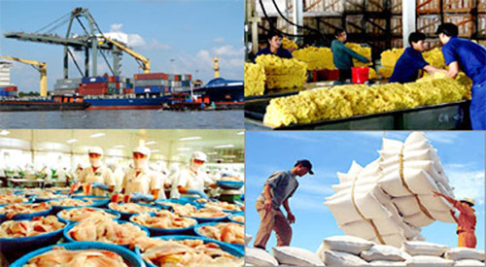
4. THỊ TRƯỜNG NGOẠI HỐI
4.1. Cầu về tiền của một nước trên thị trường ngoại hối
Cầu về tiền của một nước phát sinh trên thị trường ngoại hối khi dân cư từ các nước khác mua hàng hóa và dịch vụ được sản xuất ra tại nước đó.
Một nước xuất khẩu càng nhiều thì cầu đối với đồng tiền nước đó càng lớn trên thị trường ngoại hối.

Slide 11
3. CÁN CÂN THANH TOÁN QUỐC TẾ
Tài khoản vãng lai
BẢNG CÁN CÂN THANH TOÁN QUỐC TẾ
Sai số
thống kê
Tài khoản vốn
Cán cân thanh toán
Tài trợ chính thức

Slide 12
4. THỊ TRƯỜNG NGOẠI HỐI
Thị trường ngoại hối là thị trường quốc tế mà trong đó đồng tiền của quốc gia này có thể đổi lấy đồng tiền của quốc gia khác. Nói cách khác là thị trường trao đổi, mua, bán ngoại tệ.

Slide 13
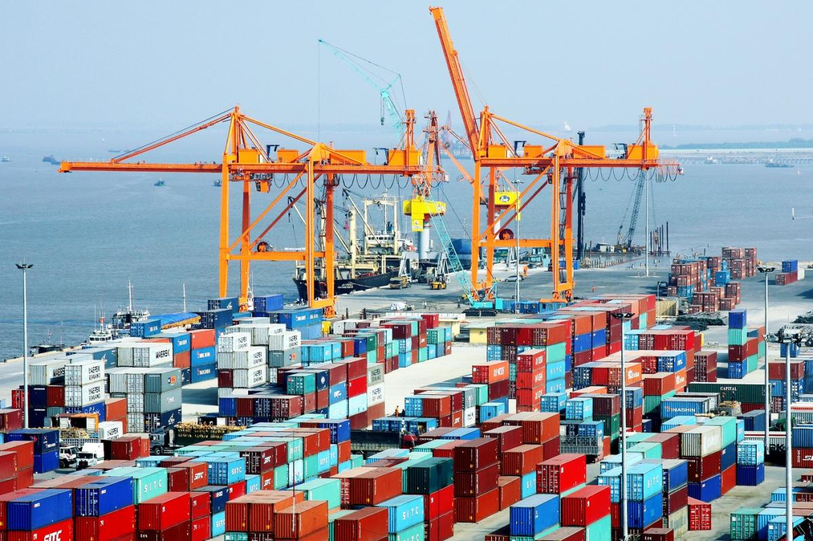
4. THỊ TRƯỜNG NGOẠI HỐI
4.2. Cung về tiền của một nước trên
thị trường ngoại hối
Tiền của một nước được cung ứng ra thị trường ngoại hối khi nhân dân trong nước mua hàng hóa và dịch vụ được sản xuất ra ở các nước khác.
Một nước nhập khẩu càng nhiều thì đồng tiền của nước ấy sẽ được đưa vào thị trường tiền tệ quốc tế ngày càng nhiều.

Slide 14
4. THỊ TRƯỜNG NGOẠI HỐI
4.3. Cân bằng cung cầu về tiền của một nước trên thị trường ngoại hối
Tỷ giá hối đoái được xác định chủ yếu thông qua các quan hệ cung cầu tiền trên thị trường ngoại hối.
Điểm E: Là điểm cân bằng
Khoảng trên điểm E
Sd > Dd => IM > X (nhập siêu)
Thâm hụt CCTM
Khoảng dưới điểm E
Sd < Dd => IM < X (xuất siêu)
Thặng dư CCTM
e_{USD/VNĐ}
Sd
e₀
E
Dd
Q₀
Q_{VNĐ}

Slide 15
4. THỊ TRƯỜNG NGOẠI HỐI
Cán cân
thương mại
4.4. Sự dịch chuyển các đường cung và cầu
về tiền trên thị trường ngoại hối
Tỷ lệ lạm phát tương đối
Sự vận động của vốn
Dự trữ và đầu cơ ngoại tệ

Slide 16
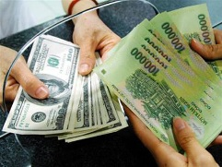
5. TỶ GIÁ HỐI ĐOÁI
5.1. Tỷ giá hối đoái danh nghĩa và tỷ giá hối đoái thực tế
Tỷ giá hối đoái danh nghĩa: là giá so sánh của đồng tiền giữa hai quốc gia.
Tỷ giá hối đoái danh nghĩa được biểu thị bằng hai phương pháp:
Phương pháp trực tiếp (E)
Phương pháp gián tiếp (e)

Slide 17
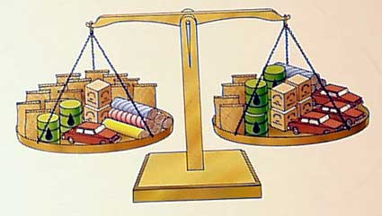
5. TỶ GIÁ HỐI ĐOÁI
5.1. Tỷ giá hối đoái danh nghĩa và tỷ giá hối đoái thực tế
Tỷ giá hối đoái thực tế (ε) là giá so sánh hàng hoá giữa hai quốc gia.
Trong đó: P: giá hàng hóa trong nước
P*: giá hàng hóa nước ngoài
e: tỷ giá hối đoái danh nghĩa

Slide 18
5. TỶ GIÁ HỐI ĐOÁI
5.2. Tỷ giá hối đoái và xuất khẩu ròng
Mối quan hệ này được biểu thị như sau:
NX = NX(ε).
Tỷ giá hối đoái thực tế phản ánh khả năng cạnh tranh hàng hoá giữa các quốc gia.
ε
ε₀
NX(ε)
0
NX

Slide 19
5. TỶ GIÁ HỐI ĐOÁI
5.3. Các yếu tố quyết định tỷ giá hối đoái thực tế
Tỷ giá hối đoái thực tế có quan hệ với xuất khẩu ròng (NX).
Cán cân thương mại phải cân bằng với đầu tư nước ngoài ròng, tức xuất khẩu ròng phải tiết kiêm trừ đi đầu tư (S – I).
ε
S - I
ε₀
NX(ε)
NX₀
NX

Slide 20
5. TỶ GIÁ HỐI ĐOÁI
5.4. Tác động của các chính sách tới tỷ giá hối đoái
5.4.1. Chính sách tài khóa trong nước
G↑ => S_{cp}↓ => (S – I) giảm => (S - I) sang trái => ε↑ ; NX↓
ε
S₂ - I
S₁ - I
ε₁
ε₀
NX(ε)
NX₁
NX₀
NX

Slide 21
5. TỶ GIÁ HỐI ĐOÁI
5.4. Tác động của các chính sách tới tỷ giá hối đoái
5.4.2. Chính sách tài khóa ở các nước lớn
Nếu các Chính phủ nước ngoài tăng chi tiêu (hoặc giảm thuế), sẽ làm giảm tiết kiệm thế giới, làm tăng lãi suất thế giới.
Dẫn tới giảm đầu tư trong nước, kết quả là đường (S – I) dịch chuyển sang phải và có sự di chuyển trên đường NX. Có nghĩa là cả (S – I) và NX đều tăng.
ε
S – I₁
S – I₂
ε₀
ε₁
NX(ε)
NX₀
NX₁
NX

Slide 22
5. TỶ GIÁ HỐI ĐOÁI
5.4. Tác động của các chính sách tới tỷ giá hối đoái
5.4.3. Chính sách đầu tư trong nước
Nếu I tăng thì tại mức lãi suất thế giới cho trước, I tăng làm cho cả (S – I) và NX đều giảm.
ε
S₂ - I
S₁ - I
ε₁
ε₀
NX(ε)
NX₁
NX₀
NX

Slide 23
5. TỶ GIÁ HỐI ĐOÁI
5.4. Tác động của các chính sách tới tỷ giá hối đoái
5.4.4. Chính sách thương mại
Nếu I tăng thì tại mức lãi suất thế giới cho trước, I tăng làm cho cả (S – I) và NX đều giảm.
ε
S - I
ε₁
ε₀
NX(ε)’
NX(ε)
NX₀
NX

Slide 24
5. TỶ GIÁ HỐI ĐOÁI
5.4. Tác động của các chính sách tới tỷ giá hối đoái
5.4.4. Chính sách thương mại
Các công cụ của chính sách bảo hộ mậu dịch
Thuế quan: Thuế đánh nặng vào hàng nhập khẩu.
Quota: Kiểm soát khối lượng hàng hóa được phép nhập khẩu.
Trợ giá xuất khẩu: Tiền bù lỗ cho người sản xuất hàng xuất khẩu và các công ty xuất khẩu.
Các biện pháp khác như cấm nhập khẩu một loại hàng hóa; căn cứ vào các tiêu chuẩn đặt ra khắt khe; thủ tục hải quan khó khăn,…

Slide 25
CHƯƠNG 7: KINH TẾ VĨ MÔ TRONG NỀN KINH TẾ MỞ
Bộ môn Kinh tế học
Khoa Kinh tế

